Slide 1
論理回路
第4回 Logisim実習
－ 組み合わせ論理回路
http://www.info.kindai.ac.jp/LC
E館3階E-331 内線5459
takasi-i@info.kindai.ac.jp
Notes:
こんにちは。
これから論理回路の第4回の授業を始めます。
よろしくお願いします。
まずいつものように出席カードを提出してください。

Slide 2
Logisim
Logisim
論理回路のシミュレータ
論理素子やモジュールを使用可能
フリーソフト
ホームページ
http://www.cburch.com/logisim/
Notes:
今回は論理回路シミュレータ Logisim を使った実習をします。
Logisim は、様々な論理回路を作成できるフリーソフトです。

Slide 3
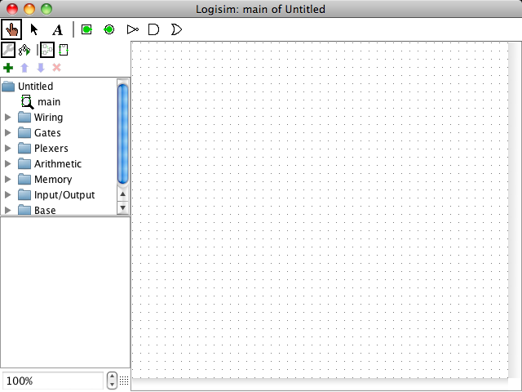
Notes:
Logisim を起動するとこのような画面になります。
ここに様々なゲートや配線を配置することで回路を設計することができます。
設計した回路は動かすことも可能です。

Slide 4
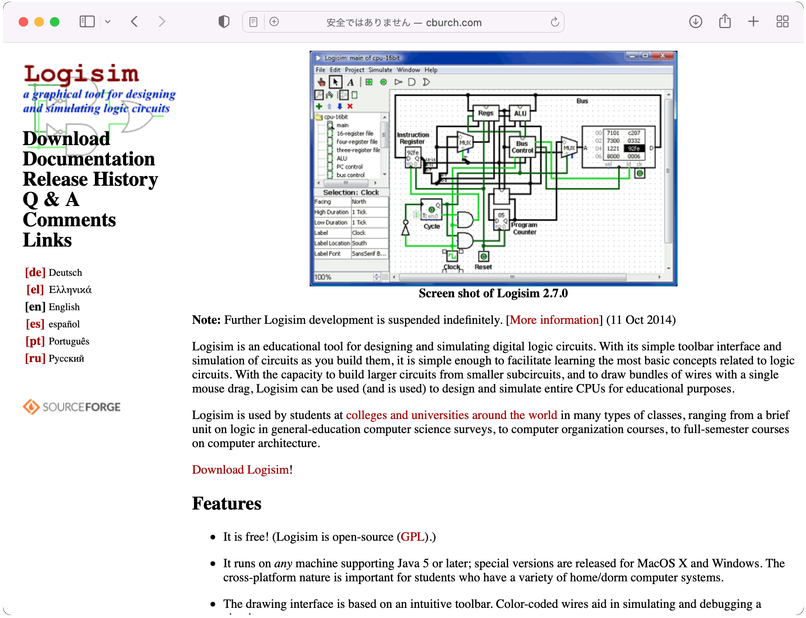
http://www.cburch.com/logisim/index.html
Notes:
こちらが Logisim のページです。

Slide 5
Logisimのインストール
ノートPCに Logisim をインストール
論理回路のページにインストール方法を記載
http://www.info.kindai.ac.jp/LC/Logisim
Notes:
論理回路の公式ページ
https://www.info.kindai.ac.jp/LC/Logisim に Logisim のインストールの
仕方が記載されています。
まだインストールしていない人は今からインストール方法を説明しますので、一緒にやってください。

Slide 6
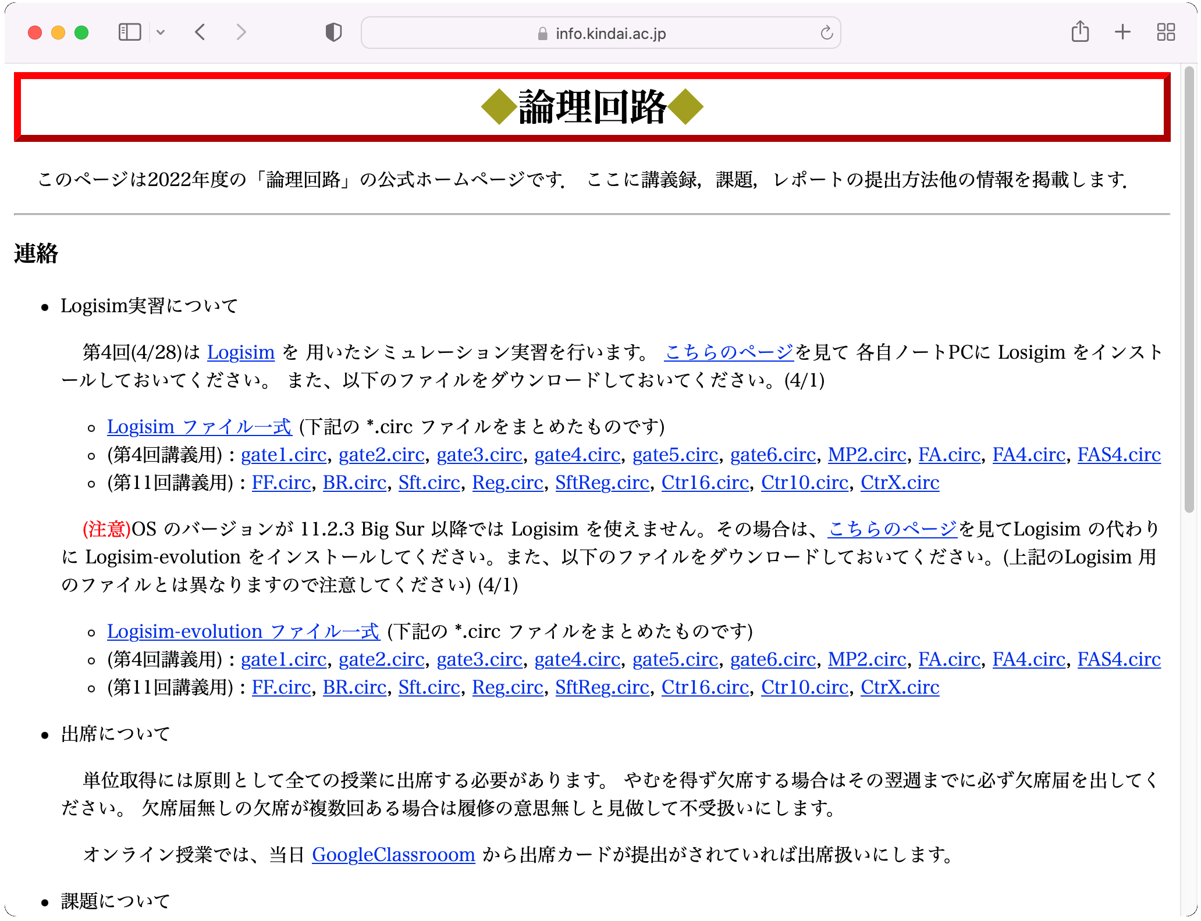
https://www.info.kindai.ac.jp/LC/
Notes:
まず論理回路のページを開いてください。
上の方に「Logisim実習について」という項目がありますので、「こちらのページ」の部分をクリックしてください。

Slide 7
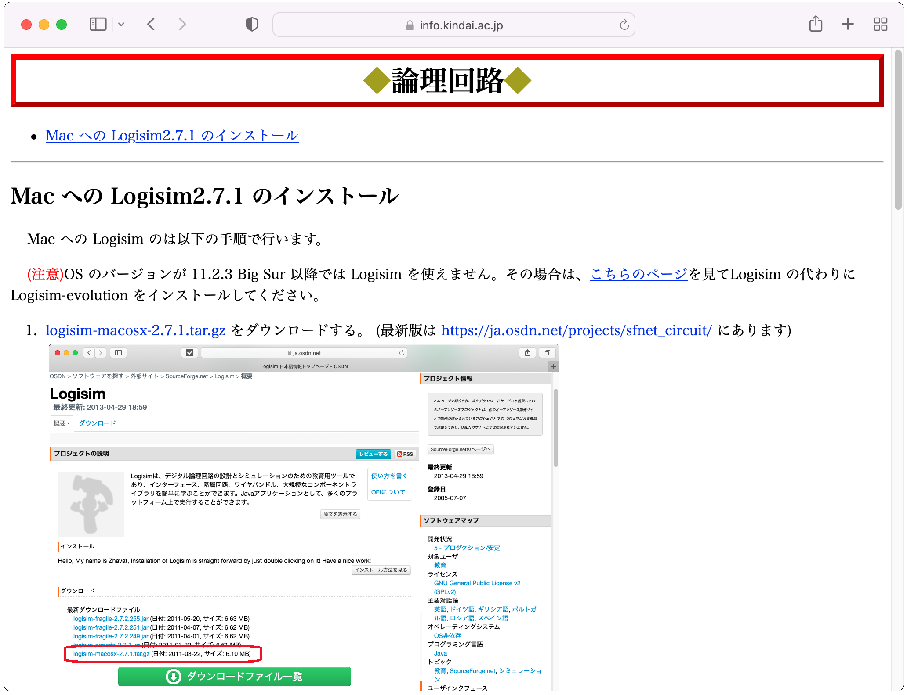
http://www.info.kindai.ac.jp/LC/Logisim/install.html
1. logisim-macosx-2.7.1.tar.gz を
/Users/info/Downloads にダウンロード
Notes:
すると Logisim のインストールについて書かれたページに移動しますので、記載に従って
Logisim をインストールしてください。
基本的にはファイルをダウンロードするだけです。

Slide 8
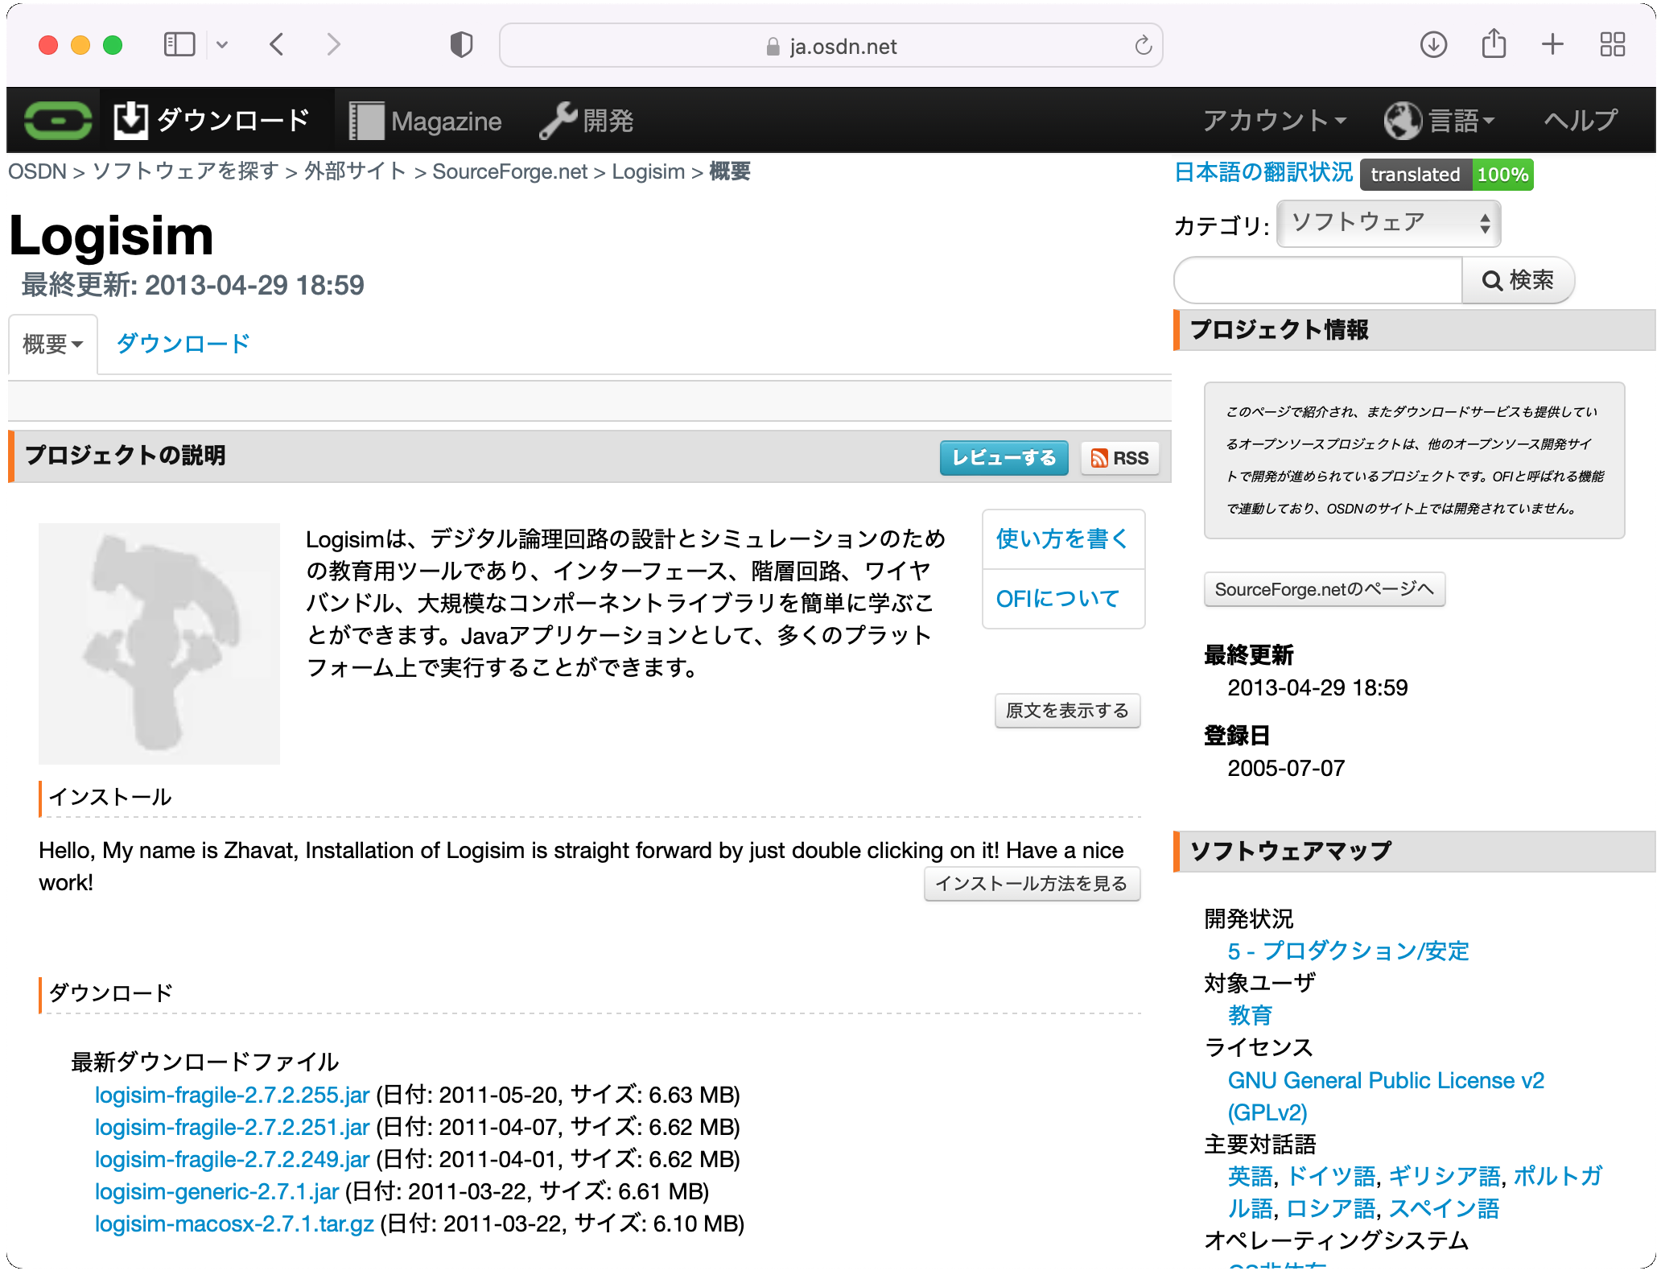
https://ja.osdn.net/projects/sfnet_circuit/
最新版はここ
Notes:
論理回路のページには最新版が置いてありますが、
今後さらに新しいものがでるかもしれませんので最新版のあるページも紹介しておきます。
こちらのページから最新版をダウンロードできます。

Slide 9
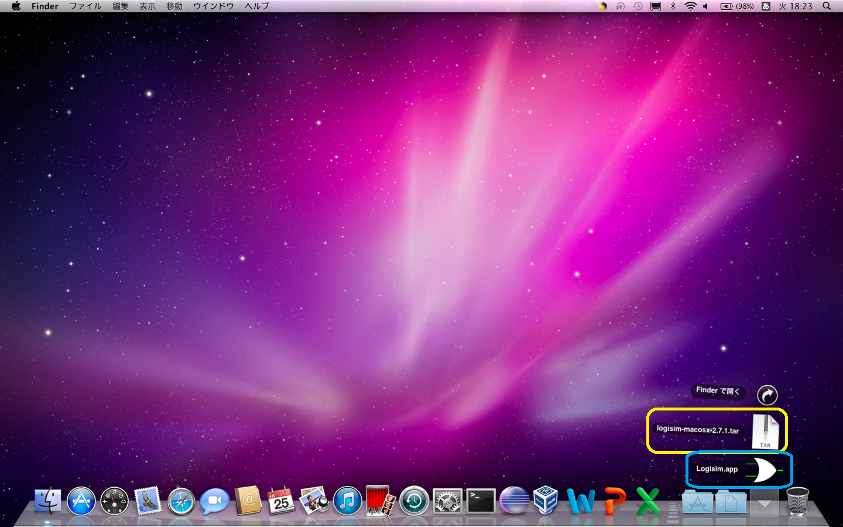
2. logisim-macosx-2.7.1.tar をクリック
クリックして解凍
クリックで解凍
Notes:
ダウンロードしたら、ファイルをクリックして解凍します。

Slide 10
3. Logisim.app をクリック
クリックして解凍
クリックで起動
Notes:
ダウンロードしたら、ファイルをクリックして解凍します。解凍すると、このようなORゲート型のアイコンのアプリケーションが現れますので、これをクリックすれば起動できます。

Slide 11
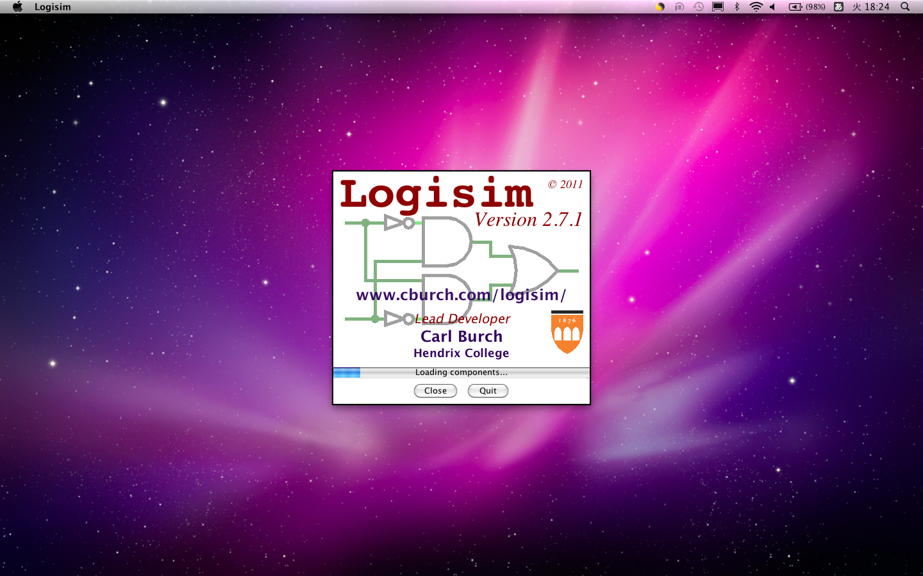
Notes:
起動するとまずこのようなロゴが出て

Slide 12
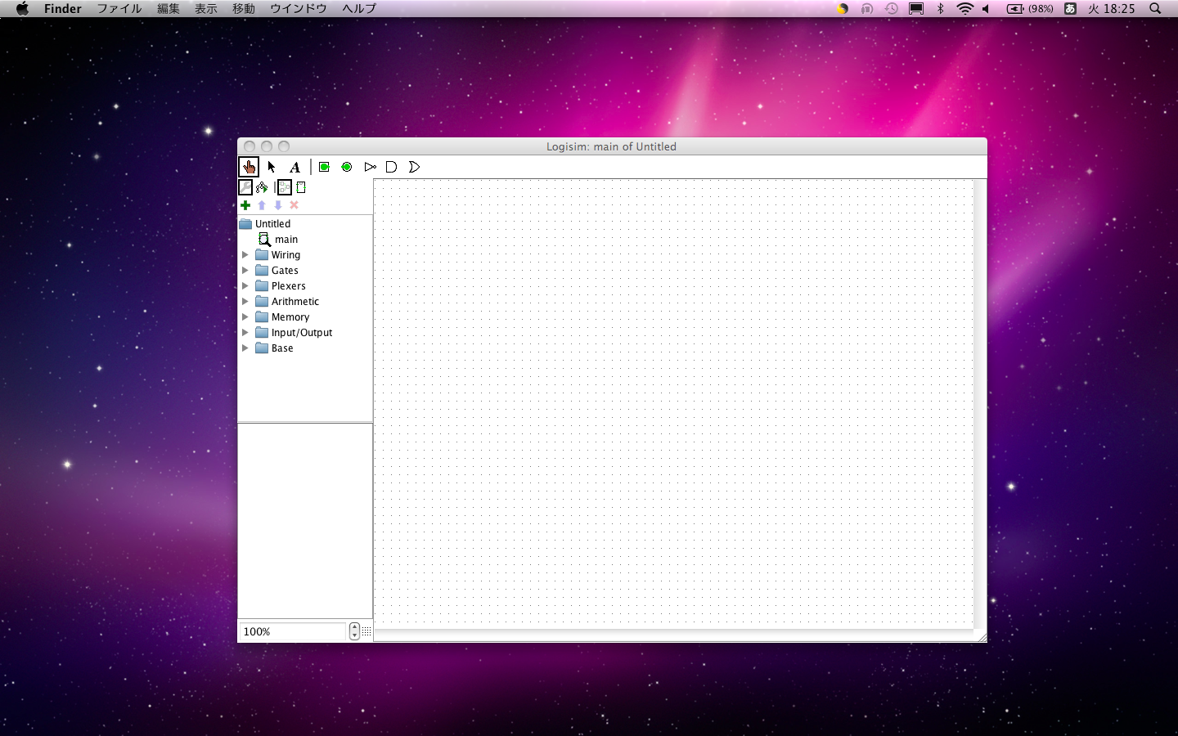
Notes:
このような画面になります。

Slide 13
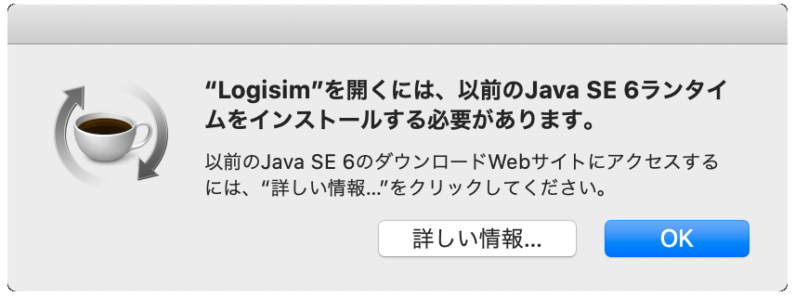
エラーが出る場合
クリックして解凍
Notes:
OSのバージョンによっては、Logisim のアイコンをクリックすると、
「”Logisim“ を開くには、以前の Java SE 6 ランタイムをインストールする必要があります」という
メッセージが出ます。
この場合は、Logisim のインストールについてのページを下にスクロールすると対処法が載っていますので、
そちらを見てインストールしてください。

Slide 14
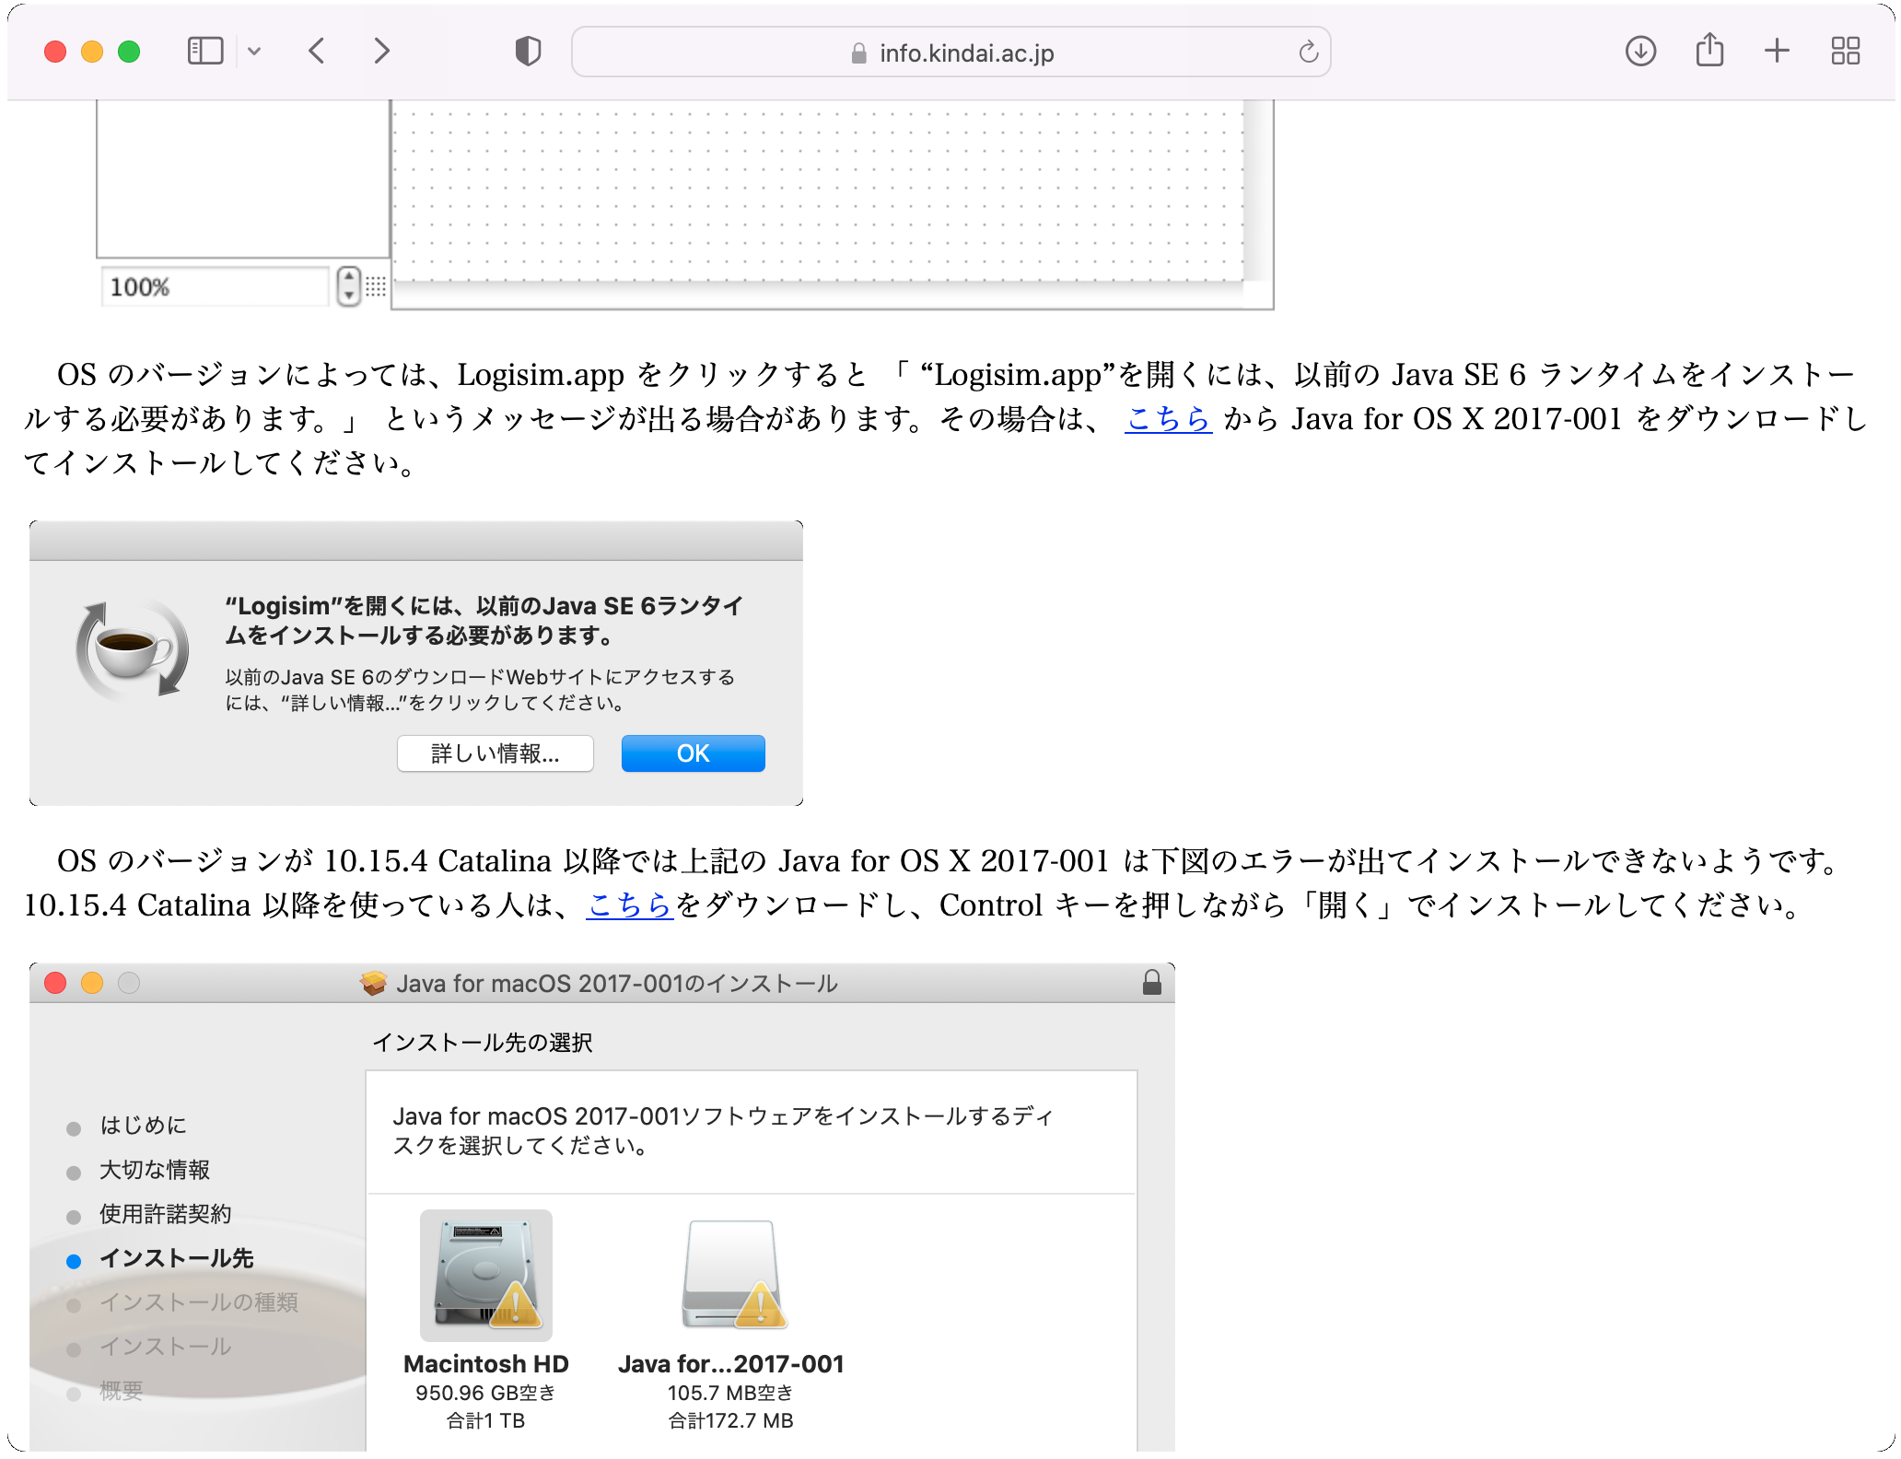
http://www.info.kindai.ac.jp/LC/Logisim/install.html
ダウンロード後
control キーを押しながら
「開く」でインストール
Notes:
Logisim のインストール のページを下にスクロールすると、
こちらに対処法が載っています。
こちらから、Java for OS X 2017-001 をダウンロードしてインストールしてください。
なお OS が 10.15.4 以降の場合は、こちらからパッケージファイルをダウンロードし、
Control キーを押しながら「開く」でインストールしてください。

Slide 15
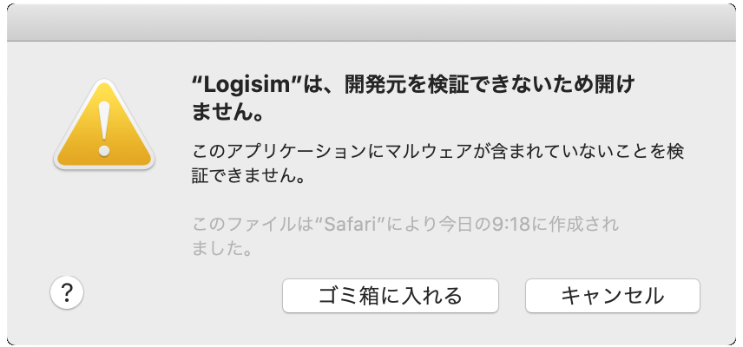
エラーが出る場合
クリックして解凍
control キーを押しながら
「開く」で起動 (初回のみ)
Notes:
Logisim 起動時に、「”Logisim” は開発元を検証できないため開けません」という
メッセージが出る場合は、control キーを押しながら「開く」を押すと起動できます。
メッセージが出るのは初回のみですので、2回目以降はクリックだけで起動できるようになります。

Slide 16
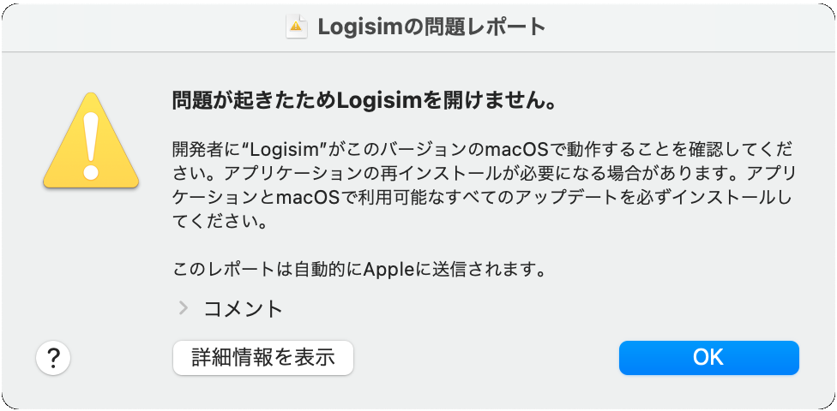
OS が 11.2.3 以降の場合
Notes:
残念ながら、OS のバージョンが 11.2.3 Big Sur 以降の場合、
Logisim を起動しようとすると、このようなメッセージが出て使えないようです。

Slide 17
Logisim-evolution
Logisim-evolution
Logisim のフォーク版
(Logisim をベースに開発されたソフトウェア)
Notes:
幸い、Logisim にはフォーク版のソフトウェアである
Logisim-evolution がありますので、Logisim が動かない場合はこちらが使えます。

Slide 18
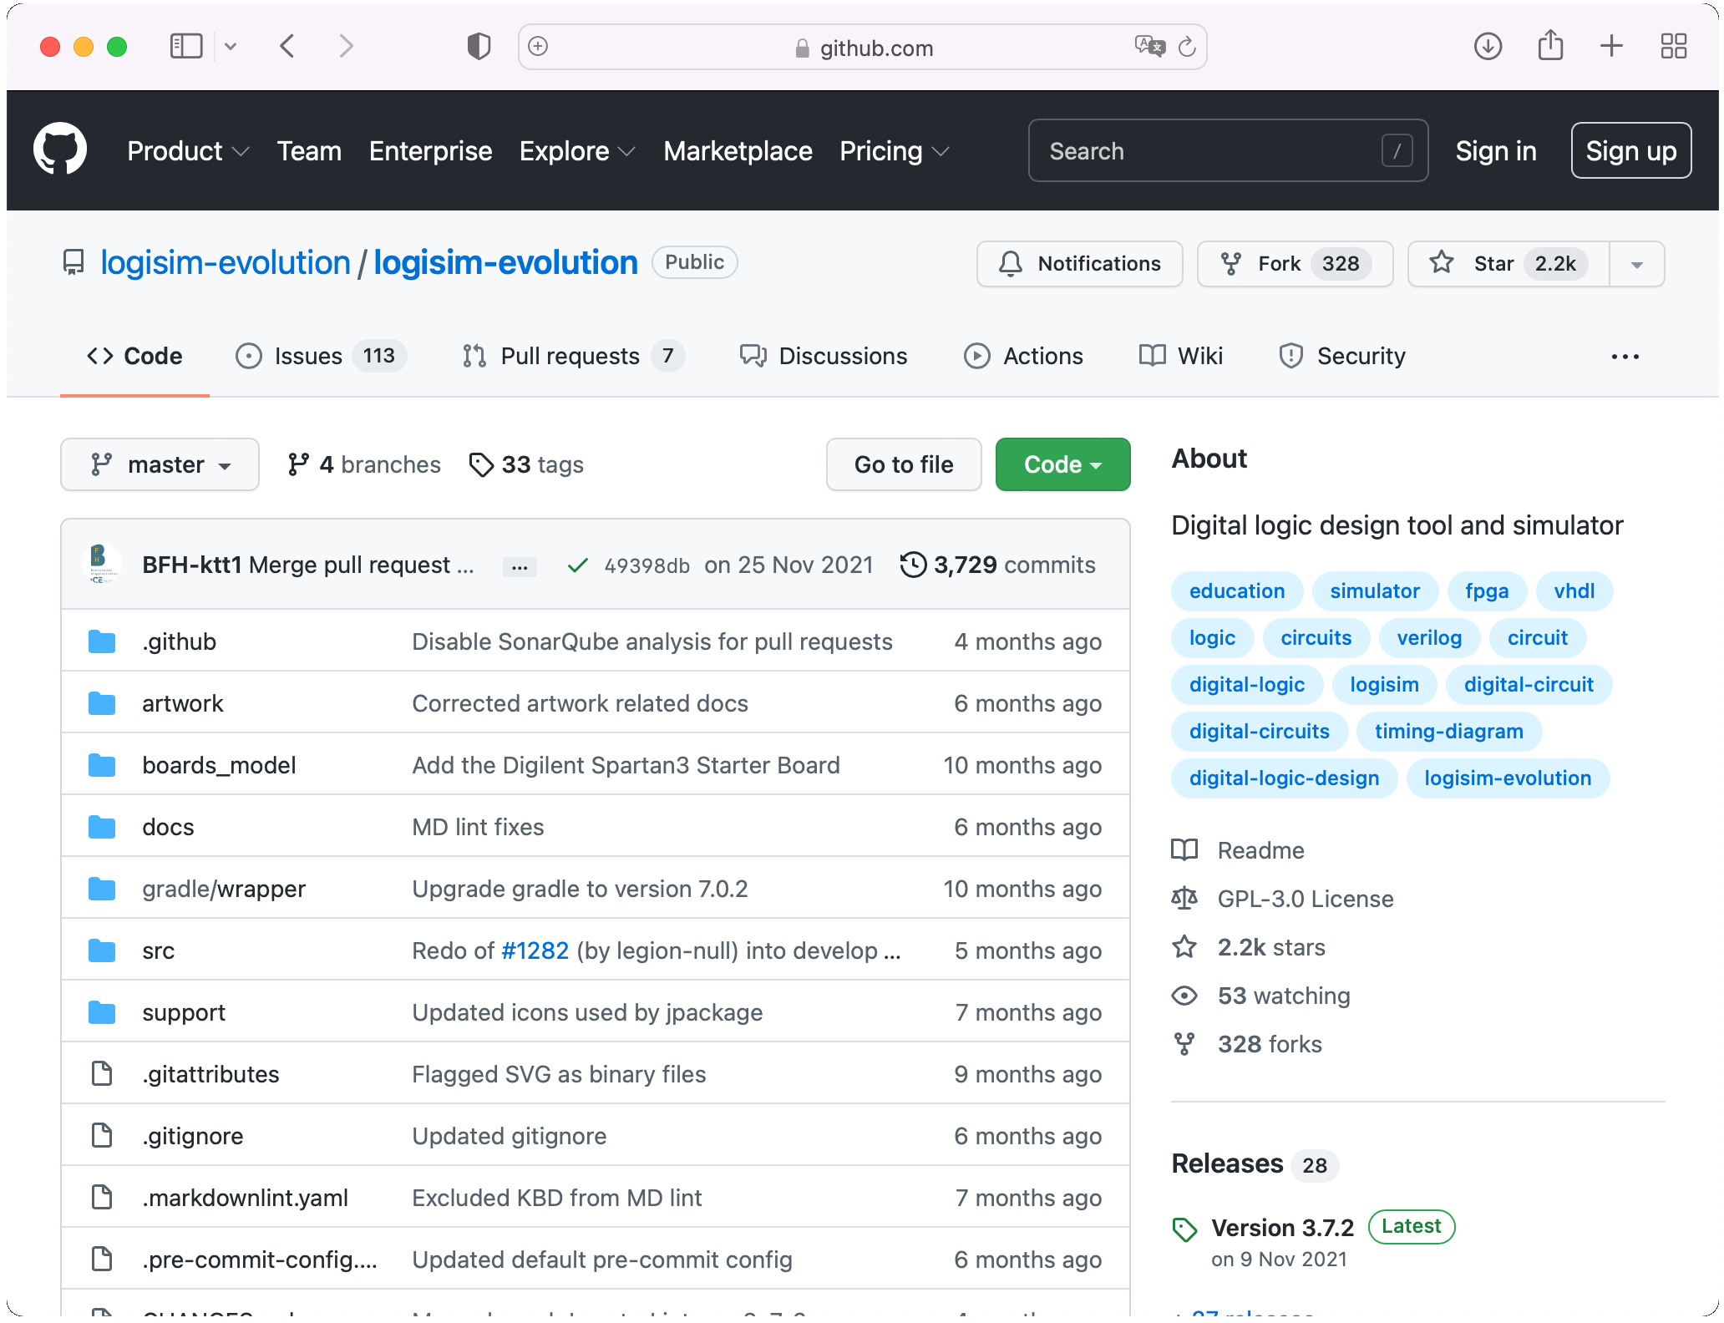
https://github.com/reds-heig/logisim-evolution
Notes:
こちらが logisim-evolution のページです。

Slide 19
https://www.info.kindai.ac.jp/LC/
Notes:
論理回路の公式ページのこちらにLogisim-evolution のインストール方法がありますので、
Logisim が動かない人はこちらをインストールしてください。

Slide 20
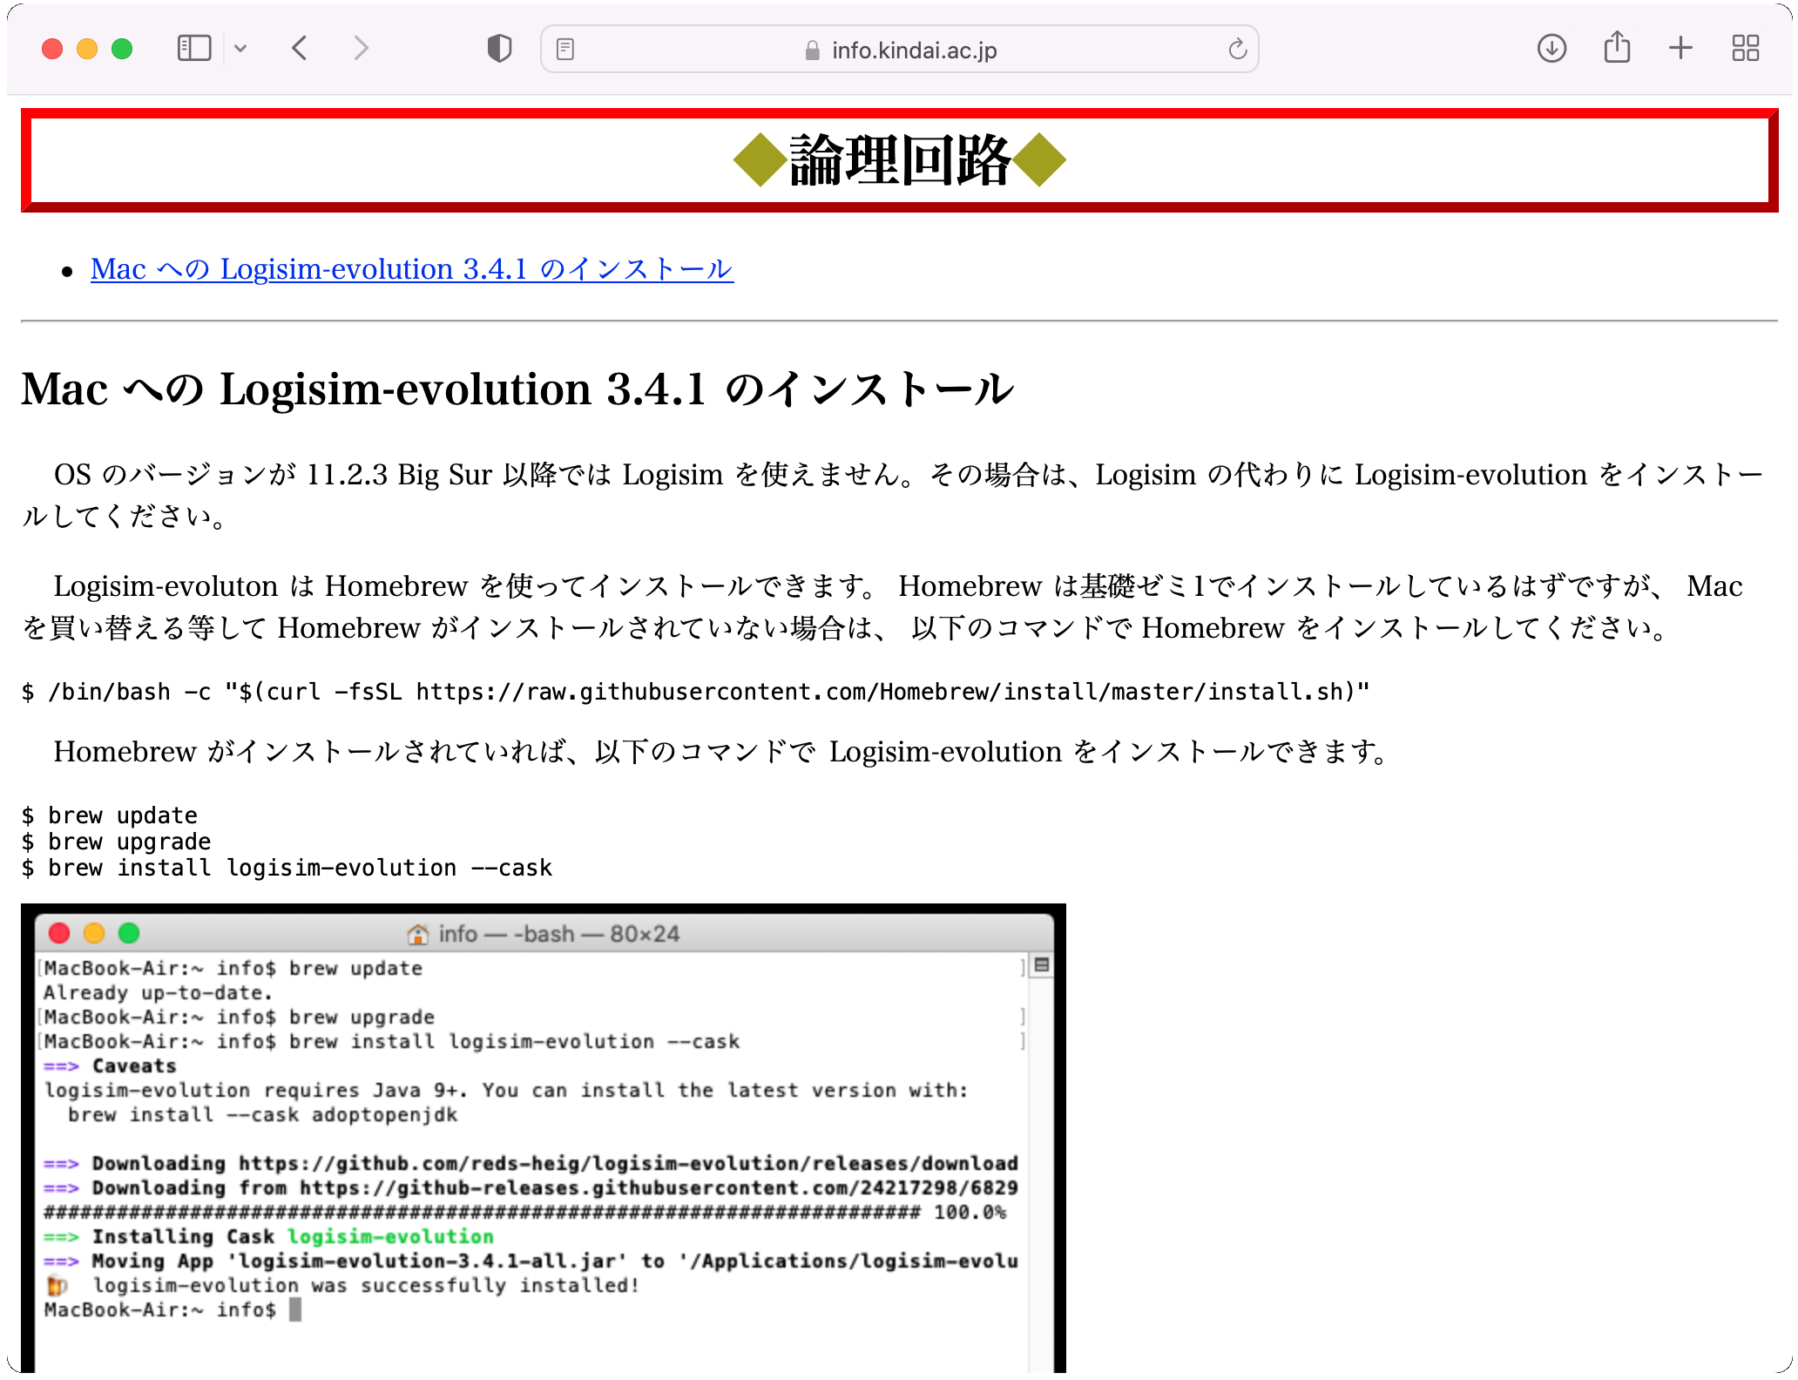
http://www.info.kindai.ac.jp/LC/LogisimEv/install.html
Notes:
Homebrew が入っていれば、ターミナル上でコマンドを打ち込めば Logisim-evolution をインストールできます。

Slide 21
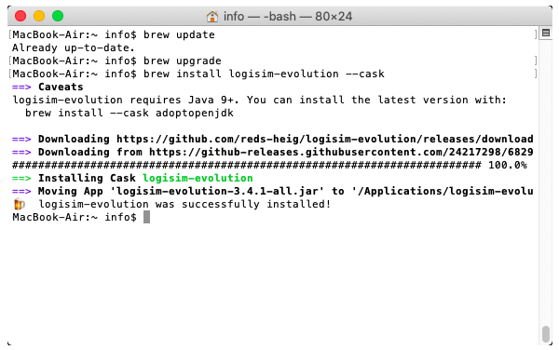
ターミナル上で
$ brew update
$ brew upgrade
$ brew install logisim-evolution --cask
Notes:
ターミナル上で、
brew update
brew upgdade した後に、
brew install logisim-evolution --cask と打ち込んでください。

Slide 22

control キーを押しながら
クリック (初回のみ)
Notes:
インストールが完了すると、アプリケーションに
で logisim-evolution.jar というコーヒーカップのアイコンが加わります。
初めて起動するときは、control キーを押しながらクリックしてください。

Slide 23
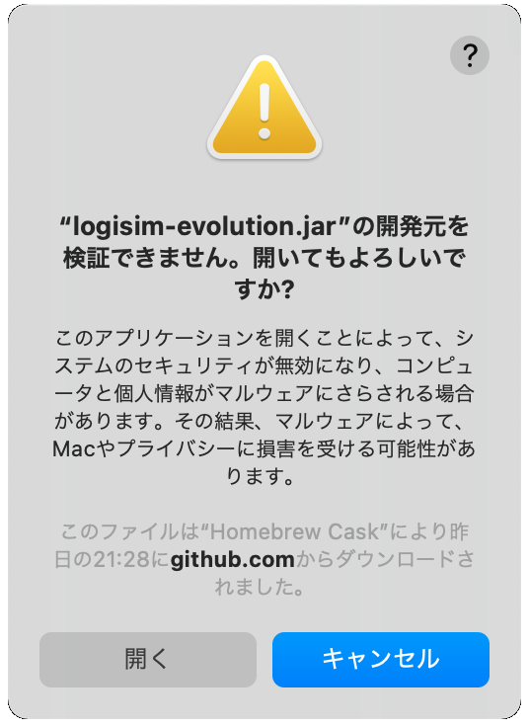
Notes:
controlキーを押しながらクリックするとこのような確認画面が出てきますので、
開くを押してください。
2回目以降はクリックするだけで開けます。

Slide 24
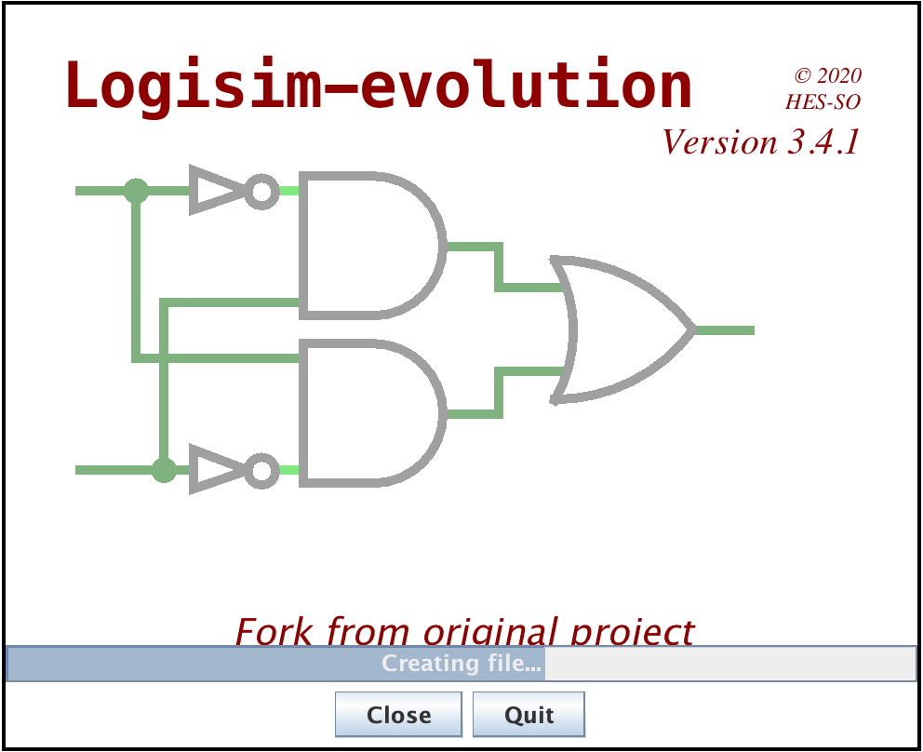
Notes:
すると、このようなlogisim-evolution のロゴが出た後、

Slide 25
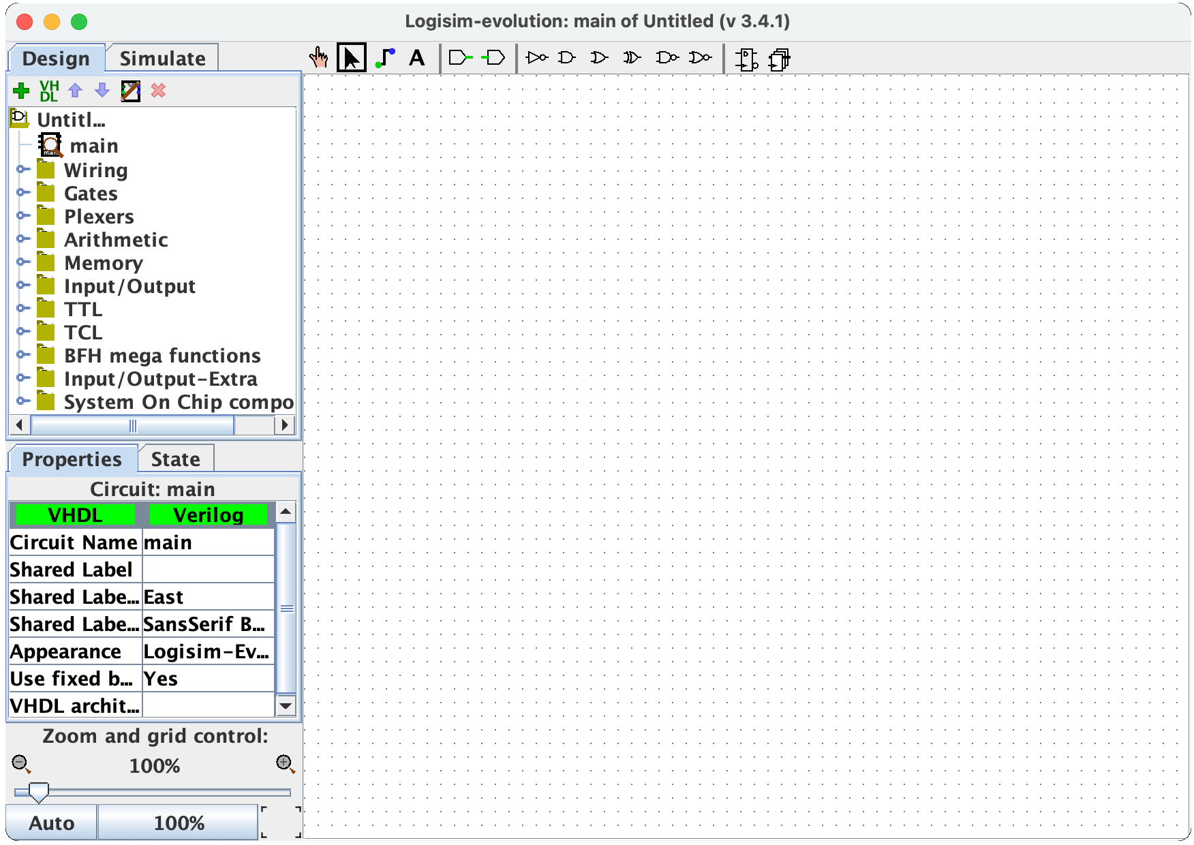
Notes:
このようなウィンドウが起動します。

Slide 26
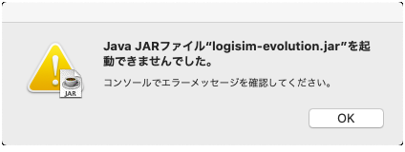
が出る場合は
ターミナル上で
$ java -jar /Applications/logisim-evolution.jar &
Notes:
logisim-evolution のアイコンをクリックしたときに、
Java JAR ファイル Logisim-evolution を起動できませんでした、というメッセージが出る場合は、
ターミナル上で
java -jar /Applications/logisim-evolition.jar &
と打ち込めば起動できます。

Slide 27
Notes:
それでは実習に入ります。
Losigim または Logisim-evolution を開いてください。
開くとこのようなウィンドウが現れます。
ここにゲートや配線を配置して様々な回路を作ることができます。
この画面の右下部分が作業領域です。
ここから左上のアイコンや左のメニューをクリックし、配置したい場所で再度クリックすることで作業領域に配置できます。

Slide 28
Logisim
基本操作のアイコン
その他の操作は
ここから
Notes:
左上に基本操作のアイコンが並んでいます。
その他の操作は、左側のメニューから行うことができます。

Slide 29
Logisim-evolution
基本操作のアイコン
その他の操作は
ここから
Notes:
logosim-evolution でも
上部に基本操作のアイコン。左上にその他の操作があります。

Slide 30
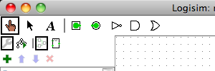
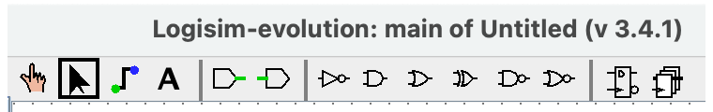
Logisim
シミュレート開始
Logisim-evolution
シミュレート開始
Notes:
基本操作のアイコンを見ていきましょう。
まず一番左の指マークのアイコンが、シミュレート開始です。
回路を作成した後、この指マークをクリックすると実行させることができます。

Slide 31
Logisim
オブジェクト選択
Logisim-evolution
オブジェクト選択
Notes:
左から2番目の矢印アイコンは、配置したオブジェクトを選択するためのものです。

Slide 32
Logisim
テキスト挿入
Logisim-evolution
テキスト挿入
Notes:
Aのアイコンはテキスト挿入用です。

Slide 33
Logisim
入力
出力
Logisim-evolution
入力
出力
Notes:
Logisim では四角の中に緑の丸が入っているアイコンは入力を表します。
丸の中に緑の丸が入っているアイコンは出力を表します。
入力、出力を配置するときに使います。
Logisim-evolution では、入力、出力は五角形のアイコンになっています。

Slide 34
Logisim
NOTゲート
ANDゲート
ORゲート
Logisim-evolution
NOTゲート
ANDゲート
ORゲート
Notes:
右に並んでいるのは、NOTゲート、ANDゲート、ORゲートです。
これらの基本ゲートを配置するときに使います。

Slide 35
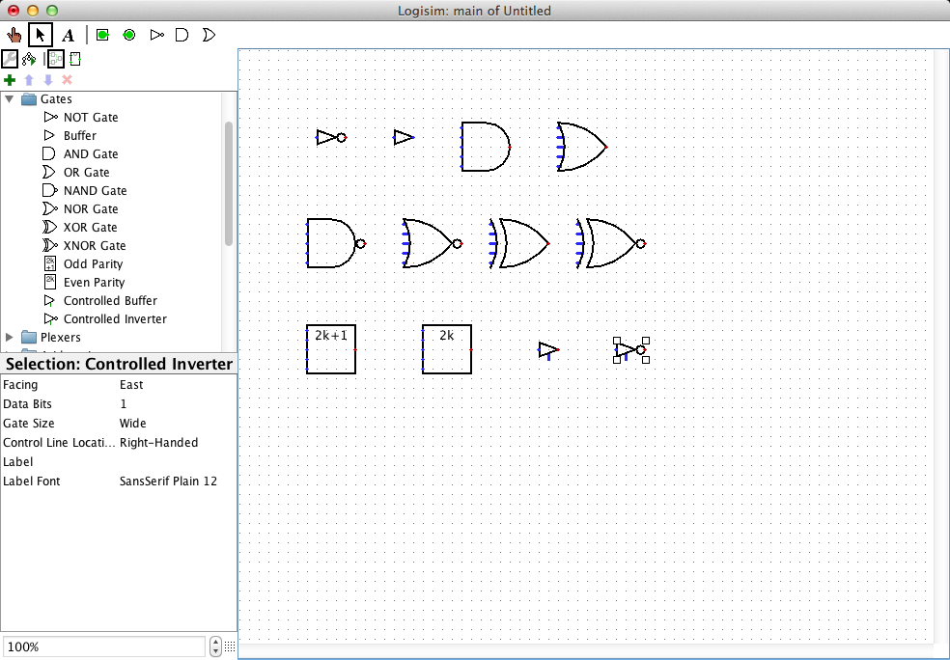
その他のゲート
Notes:
左側のメニューから、Gates を選択すると、その他のゲートを配置できます。
左上の基本ゲート、あるいは Gates メニューをクリックし、作業領域で再度クリックするとその場所に配置できます。

Slide 36












Gate | オブジェクト | Gate | オブジェクト
NOT Gate |  | XOR Gate
Buffer |  | XNOR Gate
AND Gate |  | Odd Parity
OR Gate |  | Even Parity
NAND Gate |  | Controlled Buffer
NOR Gate |  | Controlled Inverter
Notes:
Gates メニューからはこちらのオブジェクトを配置できます。
NOT, AND, OR, NAND, NOR は皆さんご存じですね。
XOR は EXOR のことです。
XNOR は EXOR の否定です。
Buffer は入力された信号をそのまま出力するゲートです。
ゲート間の遅延時間を調整するのに使われます。

Slide 37
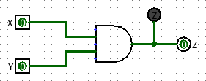
演習問題
2入力ANDゲートのシミュレート
Z = X ・ Y の回路を作成せよ
Wiring : Pin (Input)
Input/Output : LED
Wiring : Pin (Output)
Gates : AND Gate
Notes:
それでは実際に Logisim の上で回路を作ってみましょう。
まずは Z = X AND Y という回路を作りましょう。
X,Y が入力、Z が出力です。
入力と出力は、左上のアイコン、または、Wiring : Pin メニューから選択してくさい。
四角の中に緑の丸が入っているのが入力、丸の中に緑の丸が入っているのは出力です。
ANDゲートは左上のアイコン、または Gates : AND Gate を選択してください。
Input/Output : LED も配置します。

Slide 38
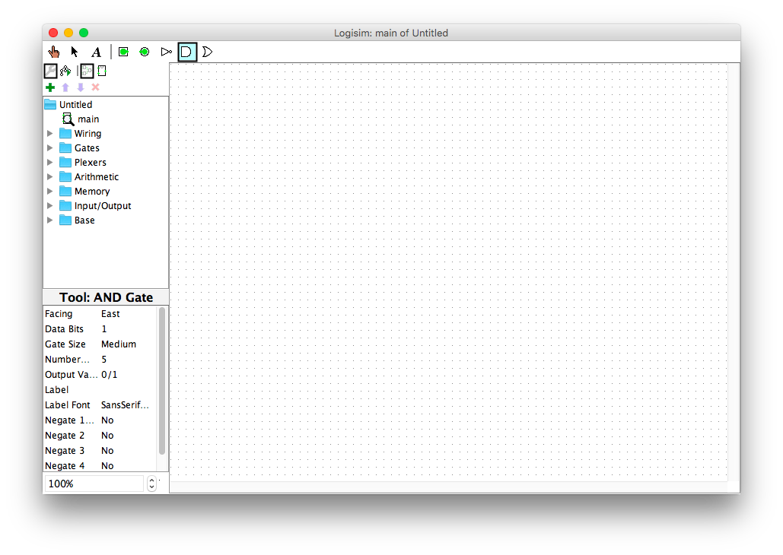
アイコンをクリック
Notes:
まずはANDゲートを配置しましょう。
左上にあるANDゲートのアイコンをクリックしてください。

Slide 39
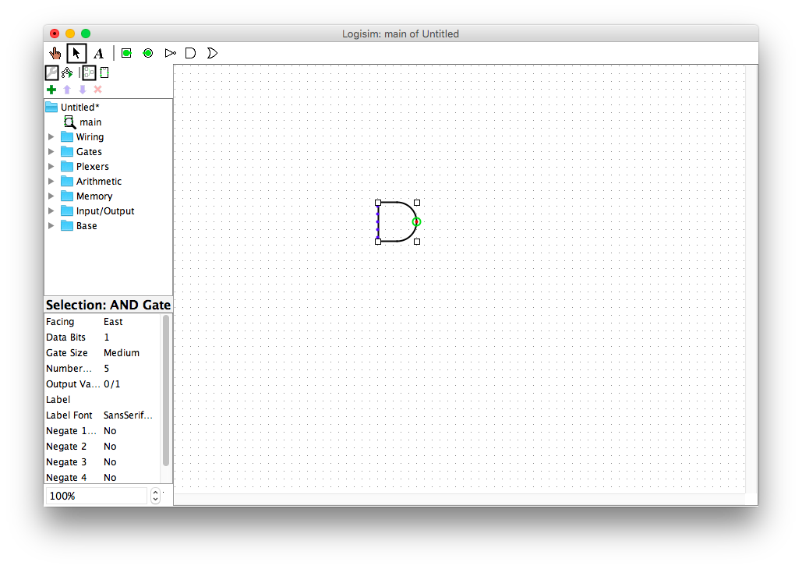
配置したい場所でクリック
Notes:
アイコンをクリックした後、右下の作業領域の配置した場所でクリックするとANDゲートが配置されます。

Slide 40
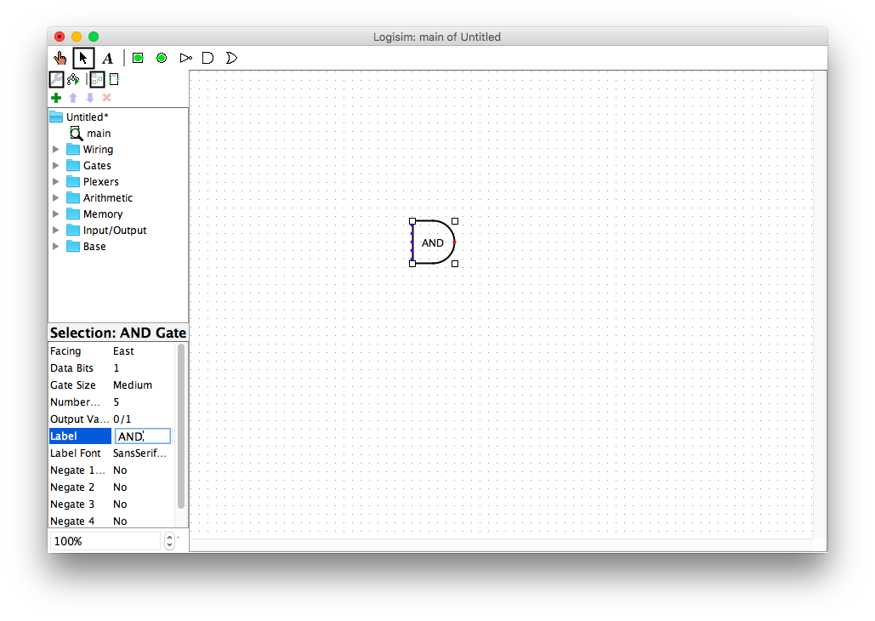
名前を付ける
Notes:
左下に今配置したゲートの設定が出てきます。
設定の項目のうち、 Label をクリックして名前を付けましょう。
今回は AND と付けてみます。
すると今配置したゲートの中に AND と今付けた名前が表示されます。

Slide 41
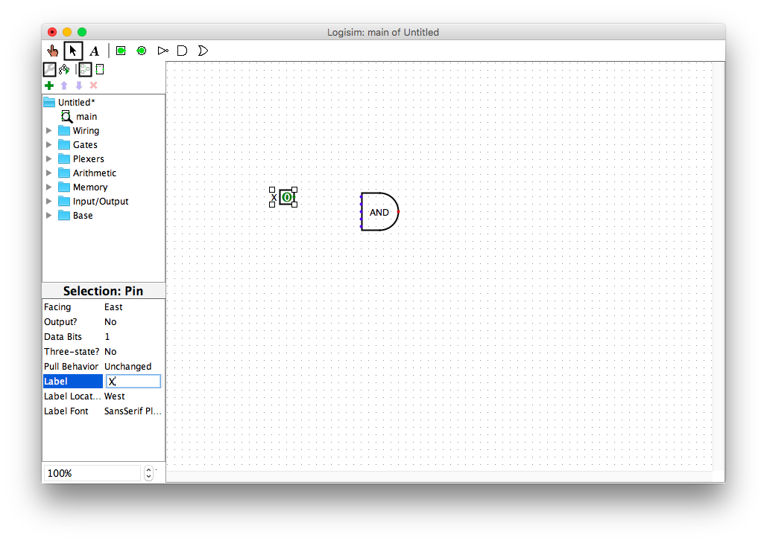
入力を配置
名前を付ける
Notes:
今度は入力を配置しましょう。
左上のアイコンのうち、四角の中に緑の丸の付いたアイコンをクリックしてから、
先ほど配置したANDゲートの左側をクリックしてください。
入力を配置したら、左下の設定から Label に X と名前を付けてください。
名前を付けると今配置した入力の左側に X と表示されます。

Slide 42
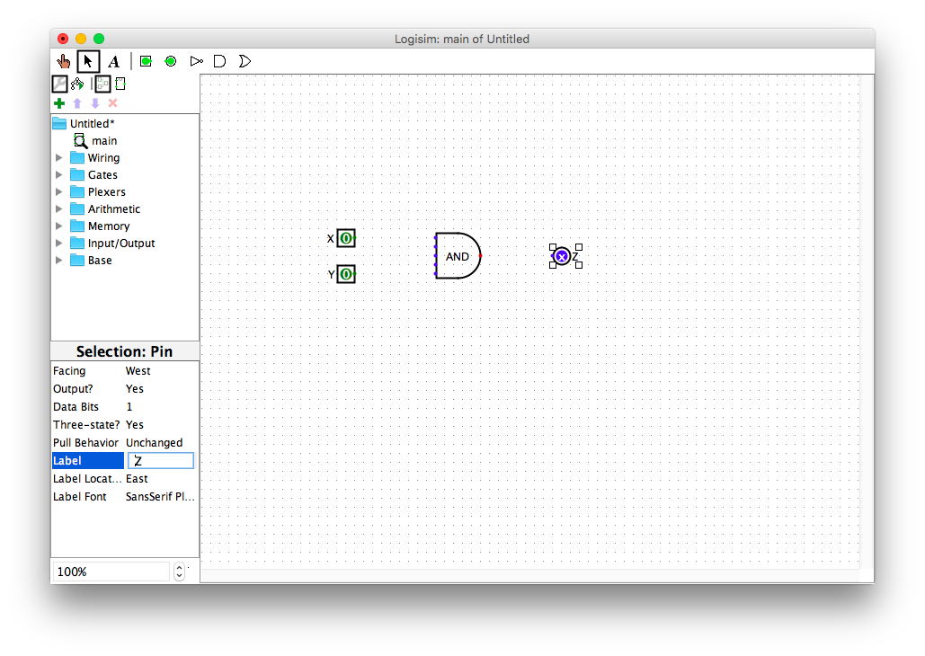
入力 Y, 出力 Z も配置する
Notes:
同様に入力Y、出力Z も配置して、名前を付けてください。
配置した時点では、入力は緑、出力は青で表示されています。

Slide 43
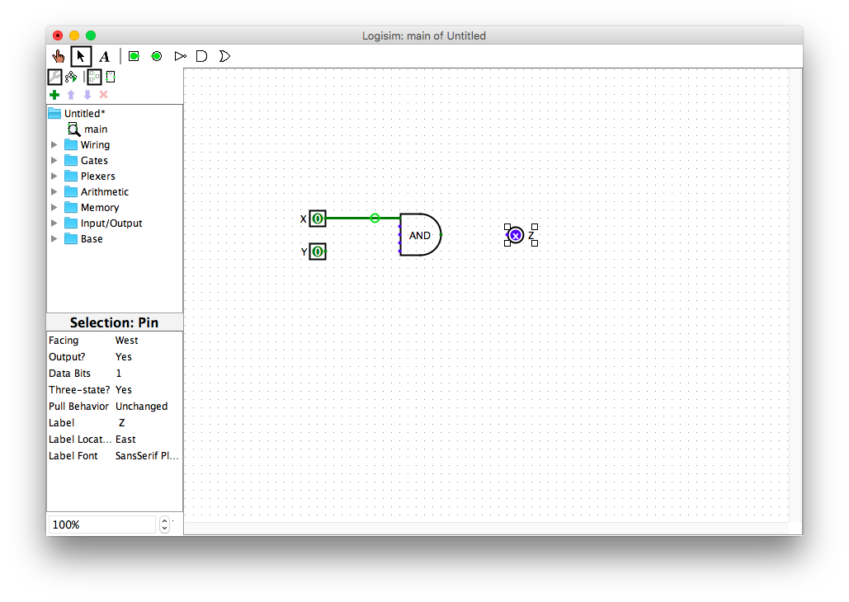
ドラッグで配線
Notes:
次は配線をします。
入力 X の右端でマウスの左ボタンを押し、押したまま右に向かってドラッグしてください。
すると緑色で配線が伸びていきます。
配線をANDゲートの左側に繋いでください。

Slide 44
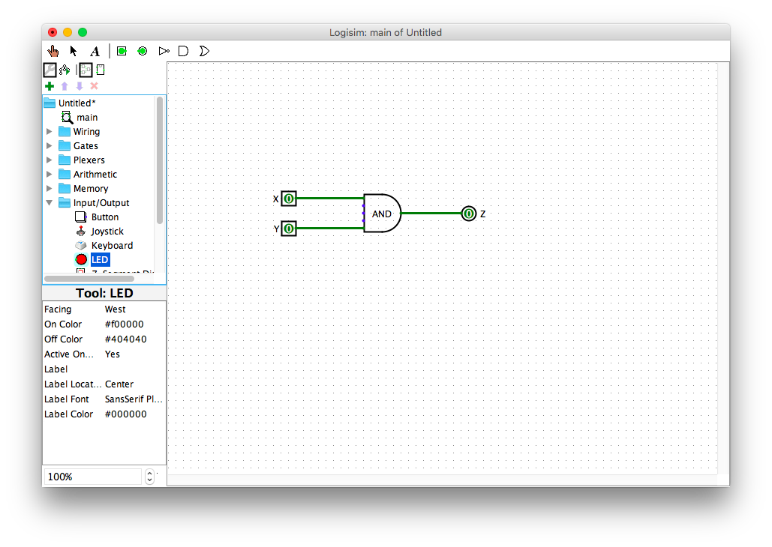
Notes:
同様に、入力 Y から AND ゲートの左側へ、
AND ゲートの右から出力 Z へ配線を繋いでください。

Slide 45
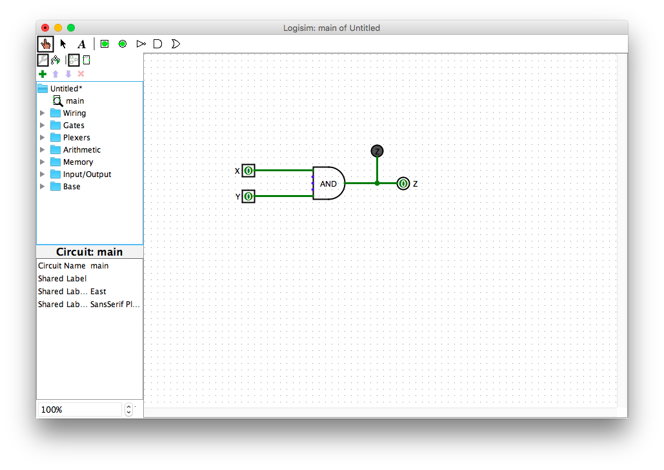
LED も配置
Input/Output : LED
Notes:
出力だけでは値が分かりにくいので、LED も配置しましょう。
左側のメニューから、Input/Output LED と選んでください。

Slide 46
指アイコンをクリックしてシミュレート開始
Notes:
回路が完成したら、左上にある指アイコンをクリックするとシミュレート開始です。

Slide 47
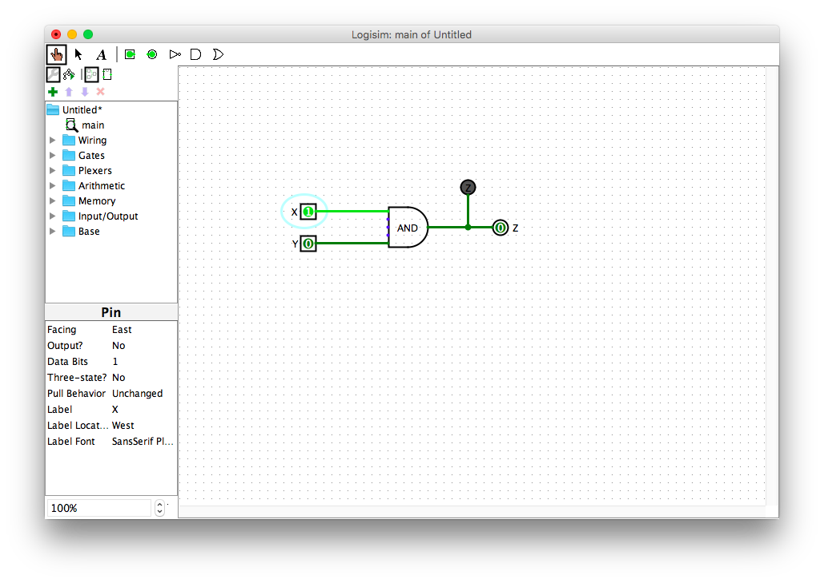


入力をクリックすると
0, 1 が入れ替わる
クリック
Notes:
入力をクリックすると、0,1が入れ替わります。
X と Y をクリックして、LED の反応を確かめてください。
見えにくいですが、配線の色も、濃い緑と薄い緑で変化します。

Slide 48
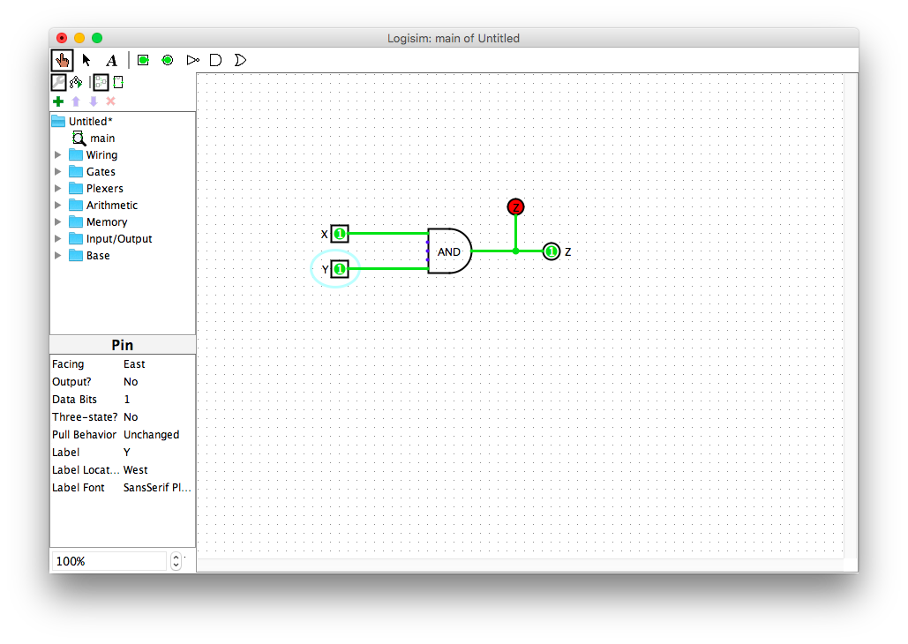
出力1のとき
LED点灯
Notes:
出力が 1 のとき、LED が赤く点灯します。

Slide 49




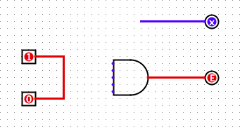
配線の色
色 | 配線 | 意味
明るい緑 |  | 1
暗い緑 |  | 0
青紫 |  | 不定 (入力が無い等)
赤 |  | エラー (短絡等)
短絡
配線への入力が無い
ゲートへの入力が無い
Notes:
各配線を通っている値は、配線の色で識別できます。
明るい緑の配線は、その配線が 1 であることを表します。
暗い緑の配線は、その配線が 0 であることを表します。
配線は青紫や赤になることもあります。
青紫の配線は、値が不定、1 とも 0 とも定まらない場合やドントケアを表します。
例えば、配線への入力が無い場合等に青紫になります。
赤の配線は、エラーを表します。
配線が短絡していたり、ゲートへの入力が無かったりすると赤になります。

Slide 50
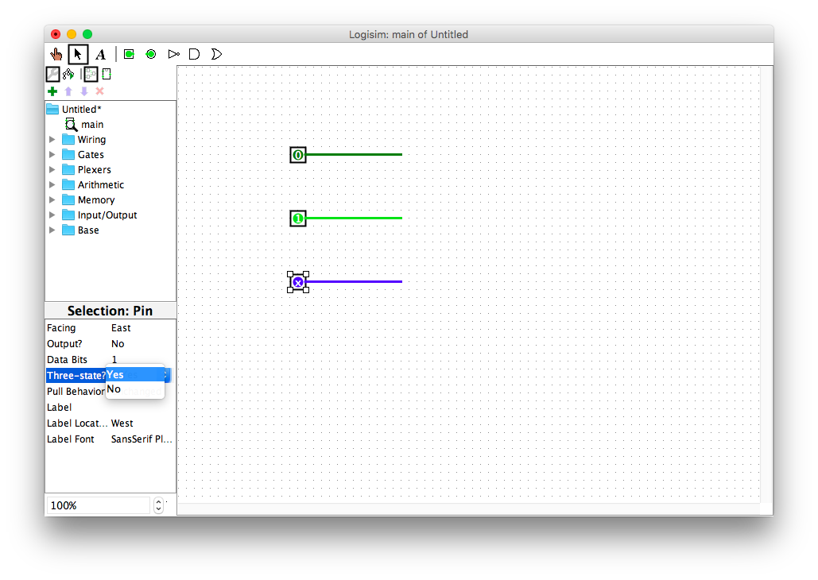
不定
Three-state を Yes にすると
入力値に不定 (X) を選択可能に
Notes:
入力は、デフォルトでは 1 か 0 の2値ですが、
入力をクリックしたときに、左側の設定から Three-state を Yes にすると、
入力値として、1 0 以外に不定 x を選択できます。
入力が不定である、というのはドントケアを表します。

Slide 51
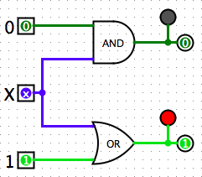
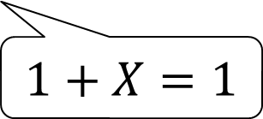
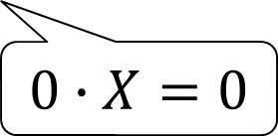
不定
$$0∙X=0$$
$$1+X=1$$
Notes:
例えばこのような回路を組んだとします。
X 入力は不定です。
不定ですので、 X から出ていく配線は青紫になっています。
X からは AND ゲート、OR ゲートが繋がっています。
X入力以外には、AND ゲートには 0 が、OR ゲートには 1 が入力されています。
有界則から、0 に何を掛けても 0 、1 に何を足しても 1 ですので、
ANDゲート、ORゲートの出力は、それぞれ 0, 1 になります。
このように、回路によっては、入力が不定でも出力は一定の値になる場合もあります。

Slide 52
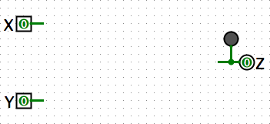
演習問題
次の論理式に対応する回路を作成せよ
Z = X ・ Y + X ・ Y
Notes:
それでは演習問題をやってみましょう。
皆さん Logisim 上で、Z = X AND Y_ OR X_AND Y に対応する回路を作ってください。
入力、出力、NOTゲート、ANDゲート、ORゲート、LEDを配置して、配線してください。

Slide 53
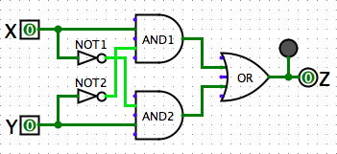
演習問題
次の論理式に対応する回路を作成せよ
Z = X ・ Y + X ・ Y
Notes:
配線すると、このような回路になります。

Slide 54
演習問題
作成した回路を用いて
Z = X ・ Y + X ・ Y
真理値表を作成せよ
X Y | Z
0 0
0 1
1 0
1 1
0
1
1
0
Notes:
次はこの回路を動かしてみて、各入力に対してどのような出力が出るか真理値表を作成してみましょう。
左上の指アイコンをクリックしてシミュレートを開始し、
入力 X, Y それぞれに対して出力 Z がどうなるか確認してください。

Slide 55
https://www.info.kindai.ac.jp/LC/
Notes:
次はこちらで用意した回路を動かしてみましょう。
論理回路の公式ページにあるこちらのファイルをダウンロードしておくのが前回の宿題でした。
まだしていない人は、すぐにダウンロードしてください。
Logisim 用と Logisim-evolution 用がありますので、注意してください。

Slide 56
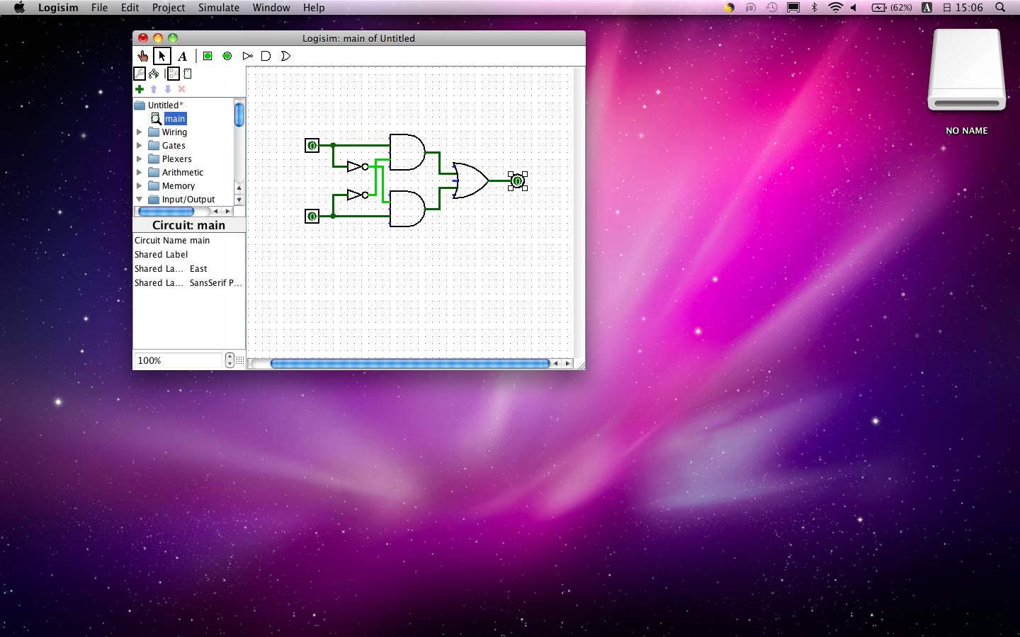
File → Open で
“gate4.circ”を選択
Notes:
ダウンロードしたファイルを開いてみましょう。
上にあるメニューから、File Open と進んで、ダウンロードしたファイルのうち、gate4.circ を選択してください。

Slide 57
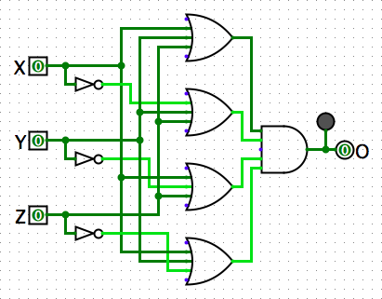
gate4.circ
Notes:
gate4.circ を開くと、このような回路が現れます。
入力は X, Y, Z の3入力で、NOTゲート、ORゲート、ANDゲートと通って出力 O に繋がる和積形の回路です。

Slide 58
演習問題
gate4.circ の真理値表を作成せよ
X | Y | Z | O
0 | 0 | 0
0 | 0 | 1
0 | 1 | 0
0 | 1 | 1
1 | 0 | 0
1 | 0 | 1
1 | 1 | 0
1 | 1 | 1
Notes:
それではこの回路を動かして、真理値表を作成してみましょう。
指アイコンでシミュレートを開始して、各入力に対する出力を求めてください。

Slide 59
演習問題
gate4.circ の真理値表を作成せよ
X | Y | Z | O
0 | 0 | 0 | 0
0 | 0 | 1 | 0
0 | 1 | 0 | 0
0 | 1 | 1 | 1
1 | 0 | 0 | 0
1 | 0 | 1 | 1
1 | 1 | 0 | 1
1 | 1 | 1 | 1
Notes:
真理値表を埋めるとこうなります。
出力 O が 1 になるのは、011, 101, 110, 111 のときです。
入力のうち、1 が 2 個または 3 個のとき 1 になります。
つまりこれは、3人で多数決を取る回路です。

Slide 60
回路のモジュール化
回路全体を1つのゲートとみなす
例 : 比較器
Comp
Z_{X}
X
Z_{X}
X
Comp
Z_{eq}
モジュール化
Z_{eq}
Y
Z_{Y}
Y
Z_{Y}
Notes:
複雑なプロラムを作る場合、ある処理をするプログラムをメソッドとして作成し、
そのメソッドを用いることで、プログラムの設計・解析がしやすくなります。
回路を作る場合も同じように、複雑な回路を作る場合、回路のモジュール化を行います。
モジュール化とは、ある役割をする回路全体を、一つのゲートと見なすものです。
例えば、入力 X と Y のどちらが大きい値か、同じ値なのかを出力する
Comp 回路を作ったとします。
複雑な回路を作るときは、この Comp 回路を1つのゲート、
つまり、入力 X Y のどちらが大きいかを答えてくれるゲートである、と考えて、設計します。

Slide 61
Project → Add Circuit
Notes:
モジュールを作る場合は、上のメニューから、Project Add Circuit と進みます。」

Slide 62
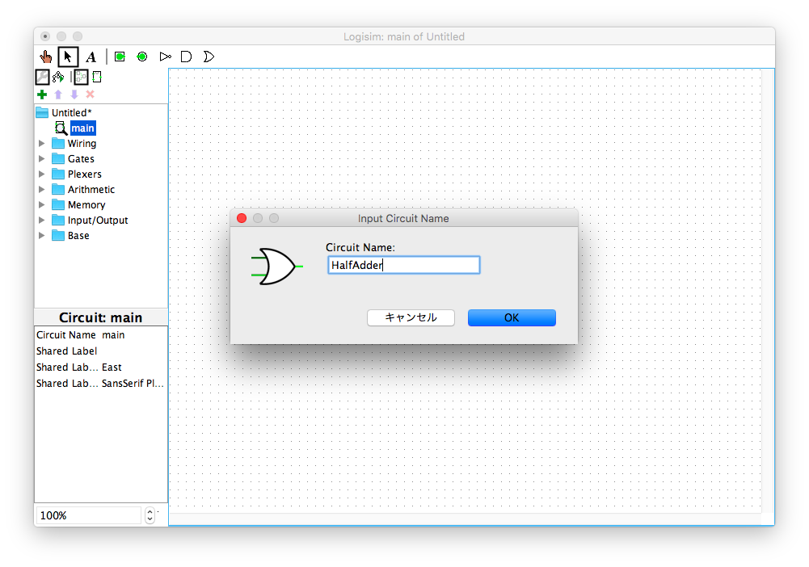
作成するモジュール名を入力
Notes:
するとこのように入力画面が出てきますので、作成するモジュール名を入力します。
今回は、HalfAdder という名前を付けてみましょう。

Slide 63
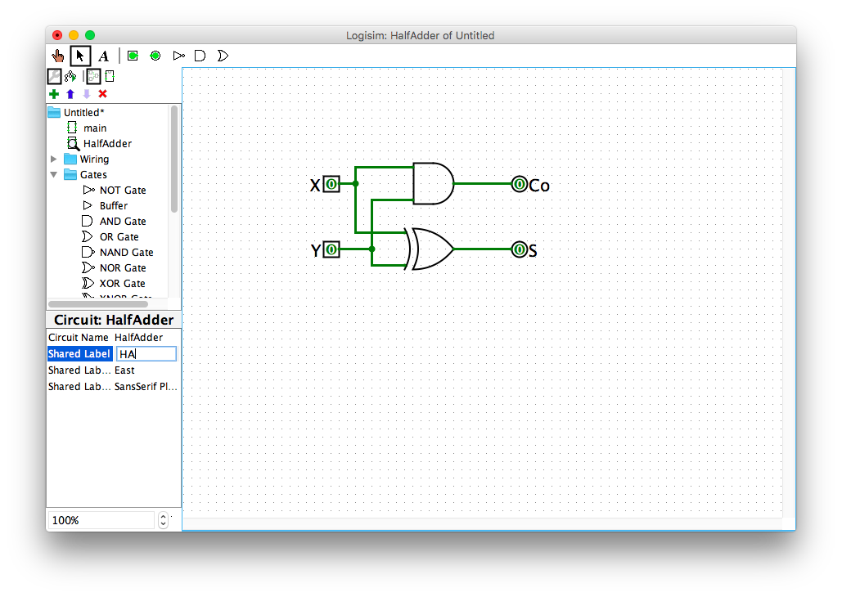
作成したら main をダブルクリック
半加算器を作成する
このモジュールを参照するラベルを付ける
Notes:
すると、左のメニューの main の下に、今付けた名前 HalfAdder が出てきます。
ここでモジュール内の回路を作成します。
今回は半加算器を作成します。
半加算器がどのような回路であるかについては、次回第5回の講義で説明します。
左の設定の Shared Label をクリックし、このモジュールに参照用のラベルを付けます。
今回は HA とします。
回路を作成したら、左のメニューの main をダブルクリックします。

Slide 64
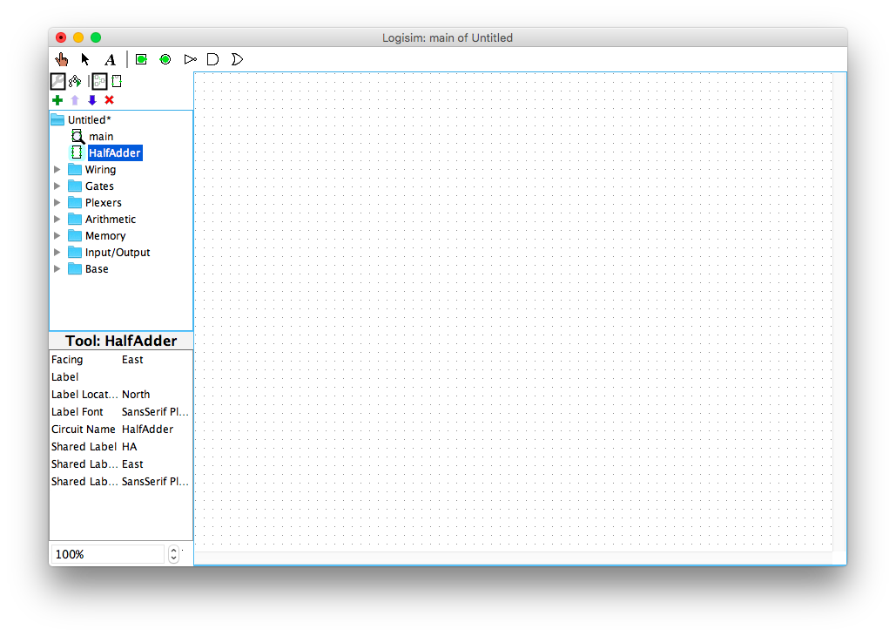
アイコンをクリック
Notes:
main をダブルクリックすると、main 回路の作成画面に移ります。
main 回路の作成画面で、左にあるメニューから先ほど作成した
HalfAdder 半加算器のアイコンをクリックします。

Slide 65
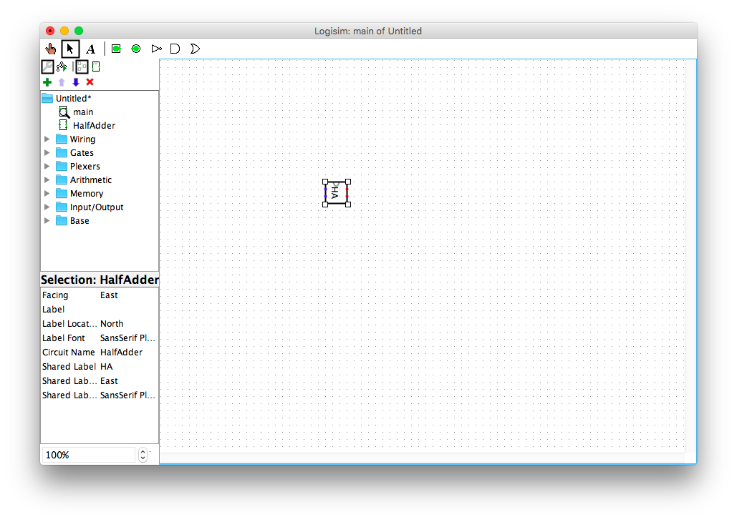
配置したい場所でクリック
Notes:
作業領域でクリックすると、半加算器モジュールが配置されます。

Slide 66
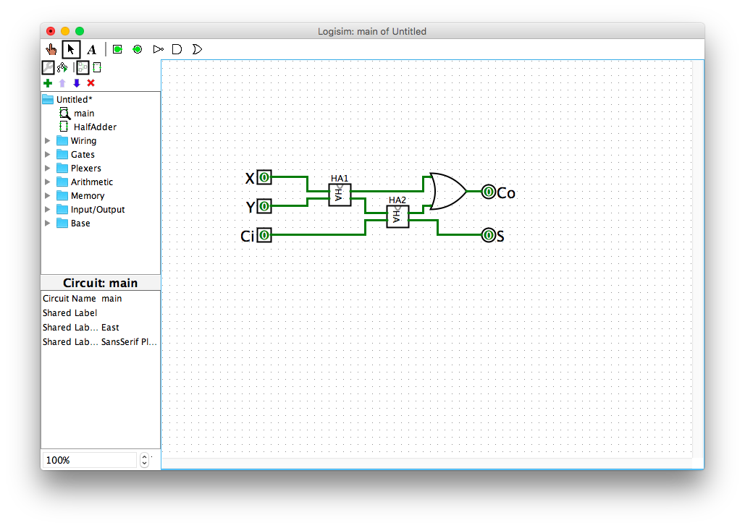
全加算器を作成する
Notes:
配置した半加算器モジュールはゲートのように扱うことができます。
この半加算器を用いて、より複雑な回路を作成します。
例えばこの図では、全加算器と呼ばれる回路を作成しています。
全加算器については次回説明します。

Slide 67
問題
MP2.circ の出力を求めよ
In には 7 (0111) および 9 (1001) を入力
In | S1 S0 | Out | In | S1 S0 | Out
7 (0111) | 0 0 |  | 9 (1001)
 | 0 1
 | 1 0
 | 1 1
Notes:
いつものようにGoogleClassroom上に課題テストを挙げてありますので、
来週授業開始時までに提出してください。
今回の課題テストは、Logisimで実行して出力を求めてください。
課題テストの1問目は MP2.circ を実行してください。
入力 S1 S0 の値を変えたときに出力がどうなるか確認してください。

Slide 68
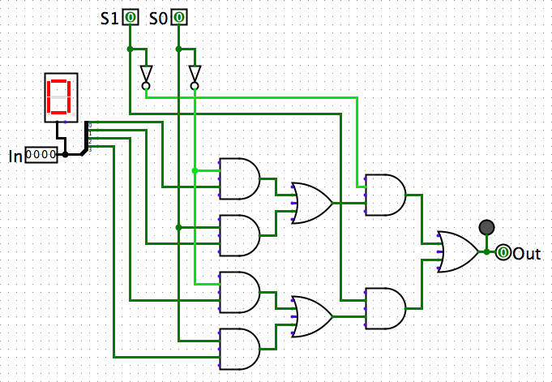
7 (0111)
9 (1001)
を入力
MP2.circ
Notes:
入力 In には、7 (0111) および 9 (1001) を入力します。
In の横のボックスをクリックすると数値を入力できます。

Slide 69
問題
FAS4.circ の出力を求めよ
ただし、入力は以下の値を入力すること
X : 5 (0101)
Y : 1 (0001)～ 8 (1000) (2進数)
Sign : 0,1
X | Y | Sign | Co S | X | Y | Sign | Co S
5 | 1 | 0 |  | 5 | 1 | 1
 | 2 |  |  |  | 2
 | 3 |  |  |  | 3
 | 4 |  |  |  | 4
 | 5 |  |  |  | 5
 | 6 |  |  |  | 6
 | 7 |  |  |  | 7
 | 8 |  |  |  | 8
Notes:
課題テストの2問目は、FAS4.circ の出力を求めてください。
X に 5 を入れ、Y を 1 から 8 まで変化させたときに出力がどうなるか確認してください。
Sign が 0 の場合と 1 の場合で確認してください。

Slide 70
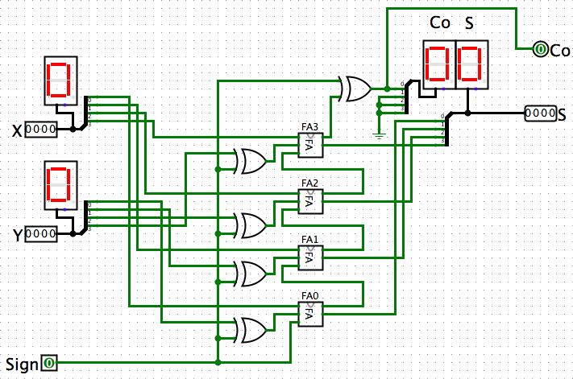
FAS4.circ
Notes:
今回の授業はこれで終了です。
お疲れ様でした。

